Slide 1
第九章 波动 第十七讲
§9-1. 波与波函数
§9-2. 平面简谐波(重点)
§9-3. 波场中的能量与能流
§9-4. 波的叠加原理和惠更斯原理
§9-5. 波的干涉(重点!!)
§9-6. 驻波---干涉中的特殊现象
§9-7. 多普勒效应

Slide 2

§9-4. 波的叠加原理和惠更斯原理
1. 波的衍射现象
d » λ
2. 惠更斯原理：
波面上任一点都可视为新
的振动源---次波源
d ＜ λ
由此可以解释衍射、折射、反射等物理现象。
衍射现象

Slide 3

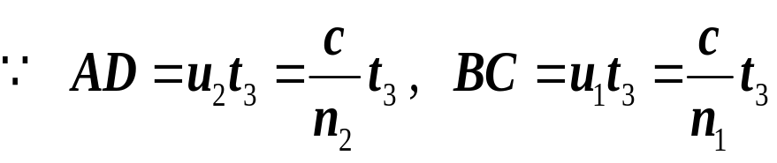
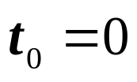
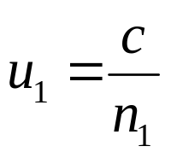



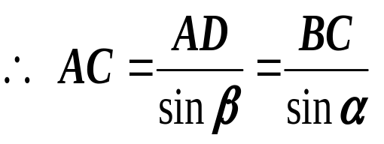






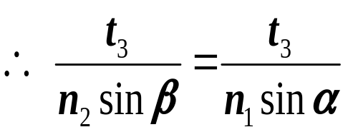

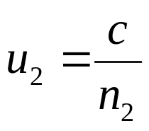
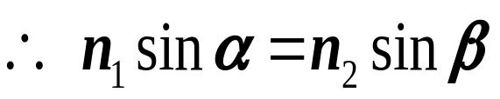
波面
3. 惠更斯原理应用
解释了波前是怎样
推进的问题
次波
证明折射定理如下：
波前
A
证毕

Slide 4




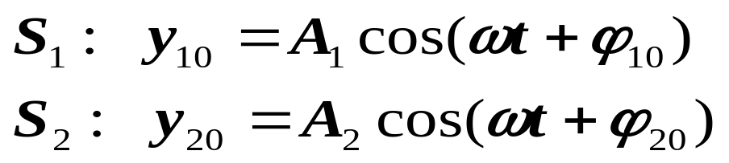


§9.5 波的干涉(重点!!)
两波相遇具有：独立性
叠加性
例如：水波
声波
当两波同频率、同振向、相位差恒定时，会出现
干涉现象：相遇空间出现稳定的波强分布
(或振幅分布)
波源：

Slide 5

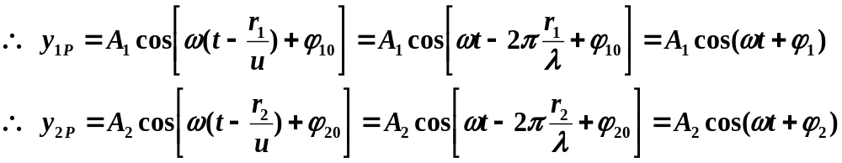

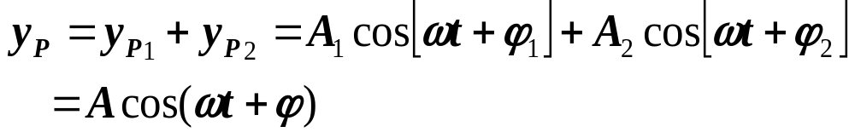






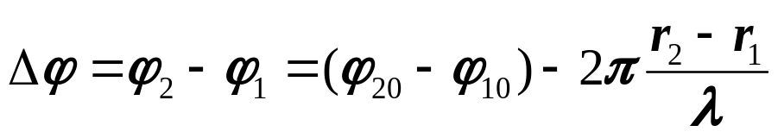

由叠加原理，P点振动方程为：
相位差:

Slide 6
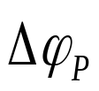


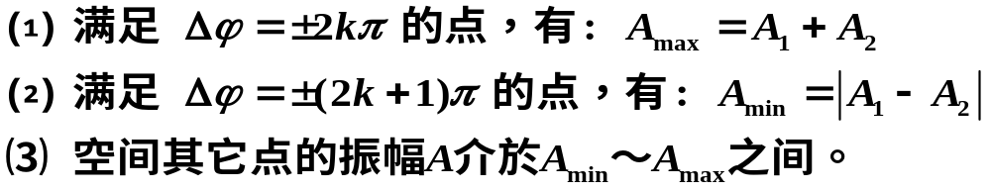
可见：① P点确定，则 便确定，从而A_{P}确定；
② P₁，P₂，…不同，则 不同，
从而各点A_{1,} A_{2,} …不同；
③ 空间存在两种特殊点： (重要!!)
由於空间各点振幅A稳定，而波强 I～ A²。所以，在相遇空间内出现稳定的波强 I 分布-----干涉现象

Slide 7
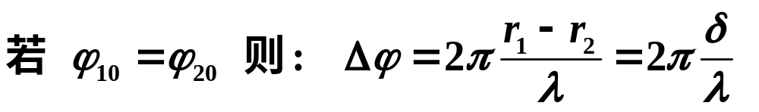

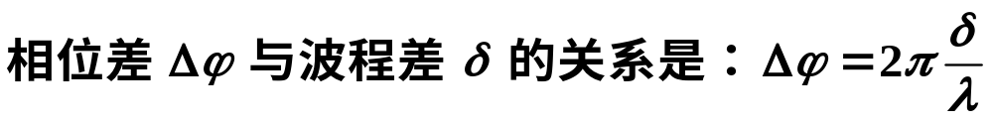
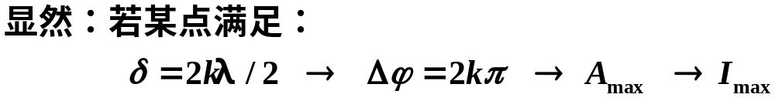
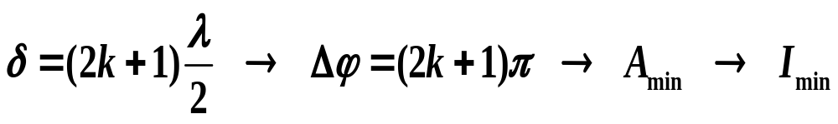

Slide 8

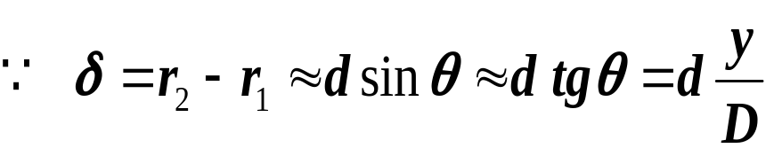


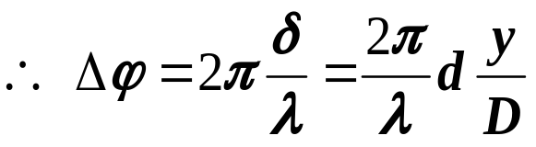


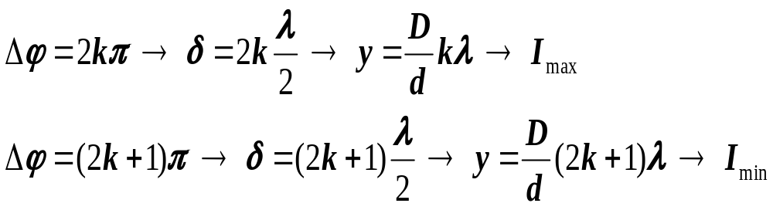

解：
当：
波强分布

Slide 9

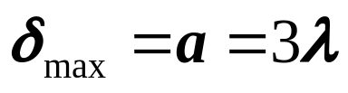

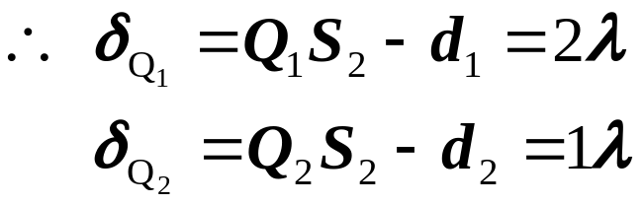



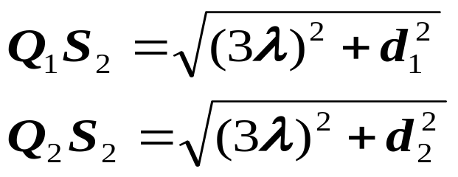
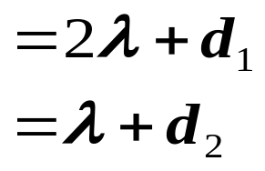
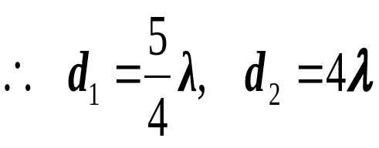
物理竞赛题: 已知：a=3λ， 在Q_{1,}Q₂处波强最大
求：d₁ =?， d₂ =?
解：因为空间中最大波程差为：
而：

Slide 10





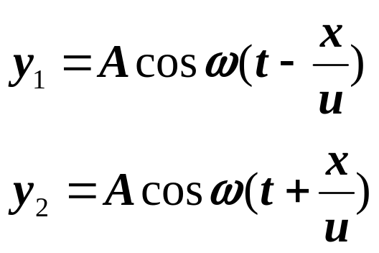



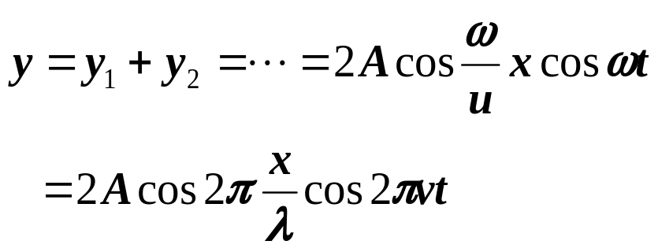


§9.6 驻波---干涉中的特殊现象
两波： 同频率
同振向
相位差恒定
同振幅
传播方向相反
驻波
设：
驻波
两波相遇：

Slide 11
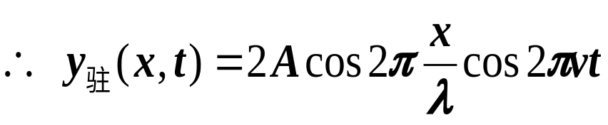


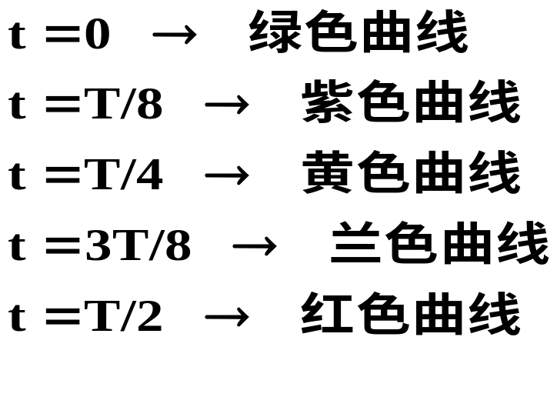









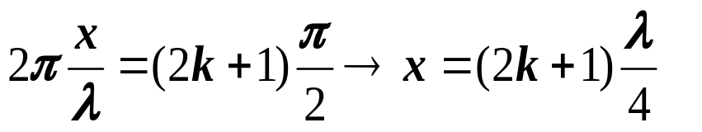
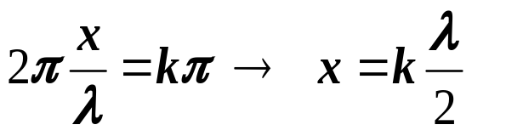
可见：
振幅始终为零点：
波节B₁,B₂…
振幅最大点：
波腹A₁，A₂，…
两相邻波节之间称为段，如B₁B₂线段。

Slide 12
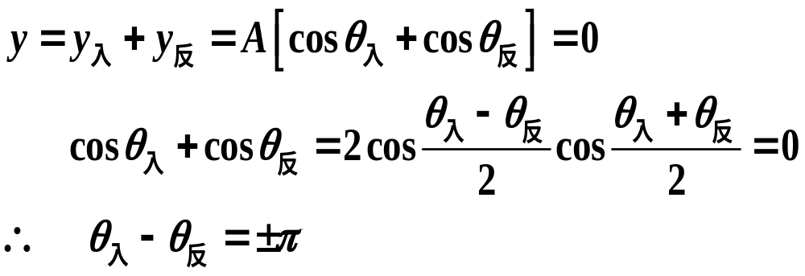
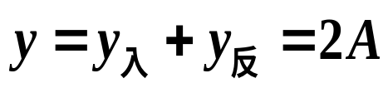
驻波特点： ● 波形不移动；
● 无能量定向传播；
● 同段内各质点相位同；
● 半波损失
形成驻波的两种方法：入射波＋反射波
◆ 固定端反射：
相位突变，所以有半波损失
◆ 自由端反射：
无半波损失

Slide 13
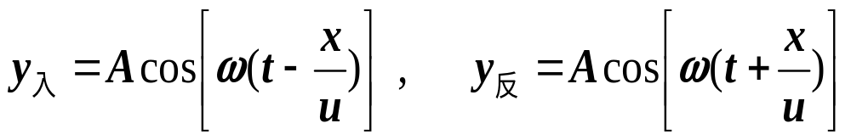
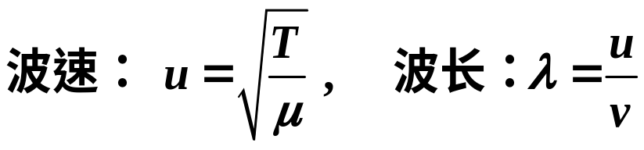
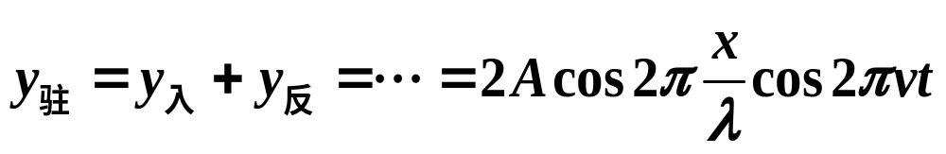
例题3. 已知波频率ν =50Hz，绳线密度 =1g/m，绳张
力T=10N，入射波函数和反射波函数分别为：
求：t=1/3秒时的驻波曲线。
解：
代入数据画之…

Slide 14
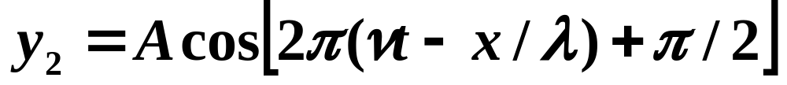
考试题：设平面简谐波沿x轴传播时在x=0处发生反射，反射波的表达式为
己知反射点为自由端，则由入射波和反射波形成的驻波的波节位置的坐标为 .
2006年5月考

Slide 15

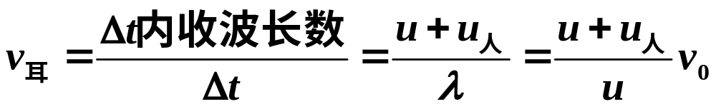
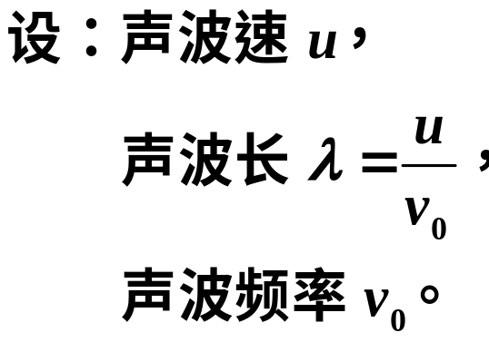
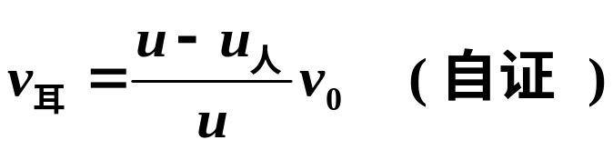
§13.7 多普勒效应 1842.(奥)多普勒
波源S与观察者有相对运动，从而观察者接收到的
频率有变化的现象-----多普勒效应
如火车进站声频高； 火车出站声频低。
人耳
1. 波源S静止(u_{S}=0，人动u_{人}≠0)
① 人朝向S运动
人耳在△t内收到(u十u_{人})△t/λ个波长
② 人远离S

Slide 16
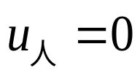
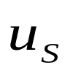

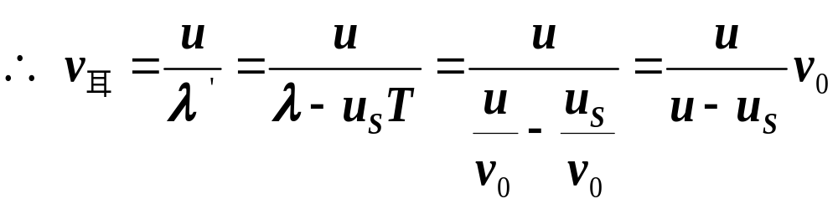
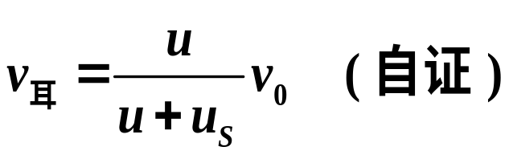
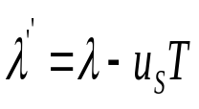

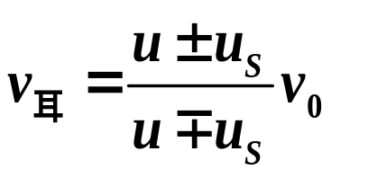
2.观察者静止(u_{人}=0)，波源S动(u_{S}≠0)
① 波源S朝向人运动
人耳
由图知：波长压缩了，即：
② 波源S远离人
⒊ 综上有：
注意正负号的物理意义.

Slide 17

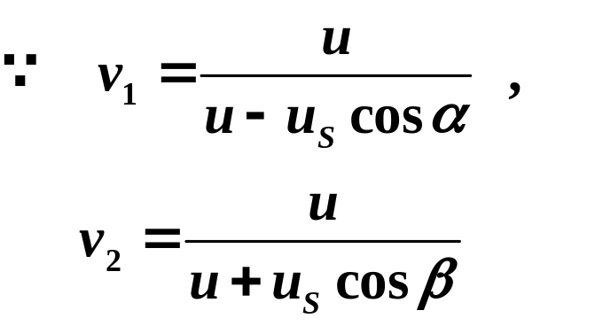




例题4. 已知一飞机在h高空中水平飞行，其速率为
200m/s，如图。在t₁时刻，人收到声波频率=2400Hz.
在t₂时刻，人收到声波频率v=1600Hz。t₂-t₁=4s
设声速为330m/s。求：h=?
飞机
解：

Slide 18

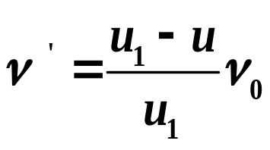
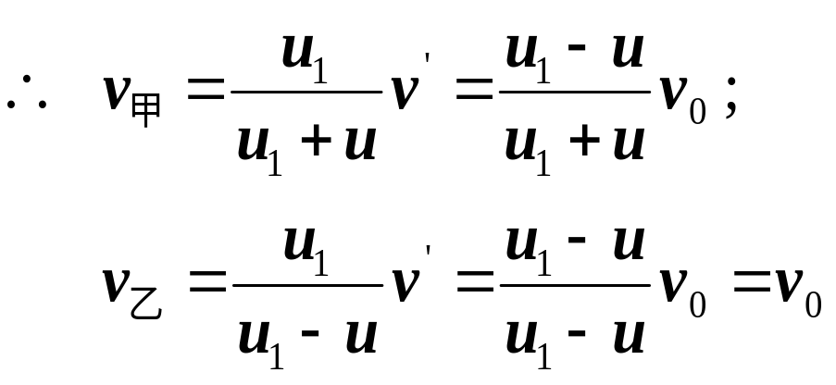
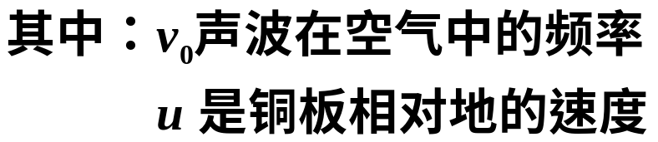
例题5. 如图,已知：
声波在空气中速度u₁；
求：甲人收到反射波频率ν₁；
乙人收到透射波频率ν₂
入射
声源S
透射
反射
甲人
乙人
铜板动
解： 铜板左侧收到声波频率

Slide 19
考试题：一汽笛发出频率为700Hz的声音，并且以15m/s的速度接近悬崖.由正前方的悬崖反回来的声波波长是(已知空气中声速为330m/s) .
2006年5月考

